Slide 1

Uma ferramenta de análise de padrões em hashtags no Twitter
Universidade Federal Rural do Rio de Janeiro
Instituto Multidisciplinar
Autores: Michel Dias de Arruda e Rafael Oliveira Costa
Orientador: Prof. Carlos Eduardo R. Mello, Ph.D.
Fevereiro, 2016

Slide 2
Sumário
Introdução
Trabalhos Relacionados
Proposta Geral
Descrição Geral dos Experimentos
Resultados
Conclusão e trabalhos futuros

Slide 3
Introdução
Evolução tecnológica
Geração de grandes volumes de dados
Redes sociais
Twitter
Hashtag
Ações de marketing por empresas
Monitoramento de hashtags
Ferramentas para extração do conhecimento
Mineração de dados

Slide 4
Introdução
Criação de ferramenta de mineração
KNIME
Estudo de Caso: #foraDilma ou #foraCunha

Slide 5
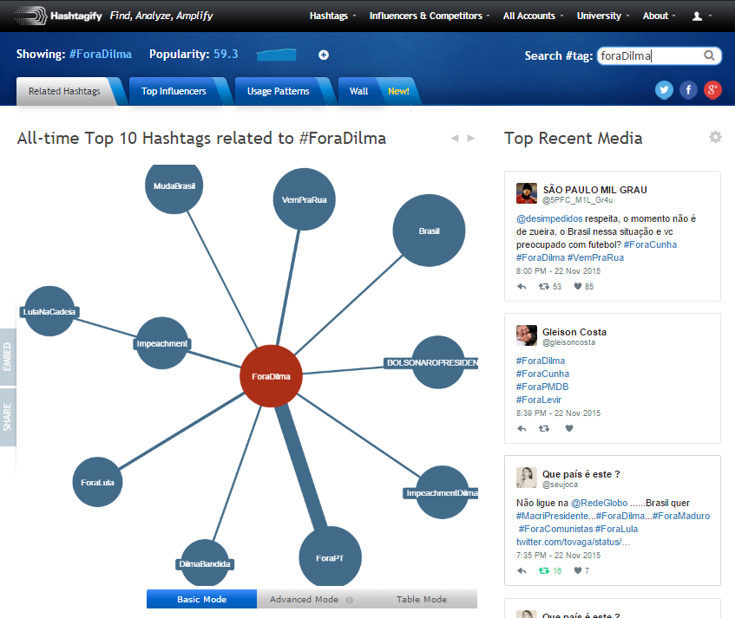
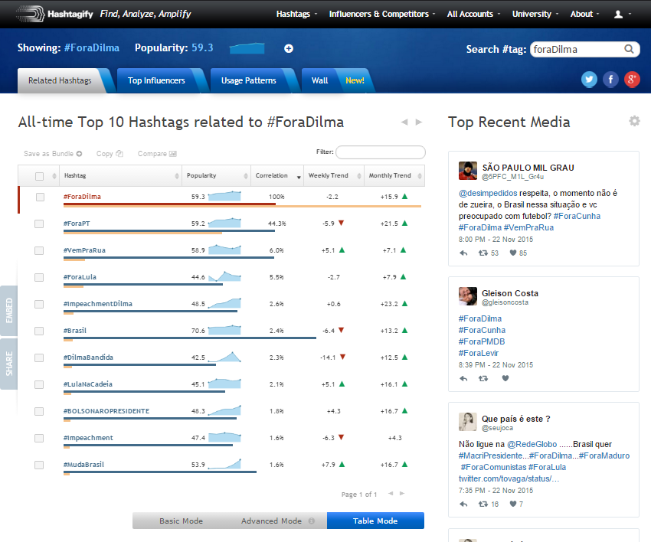
Trabalhos Relacionados
Hashtagify
Análise de hashtags
Visualização em Grafo
API

Slide 6
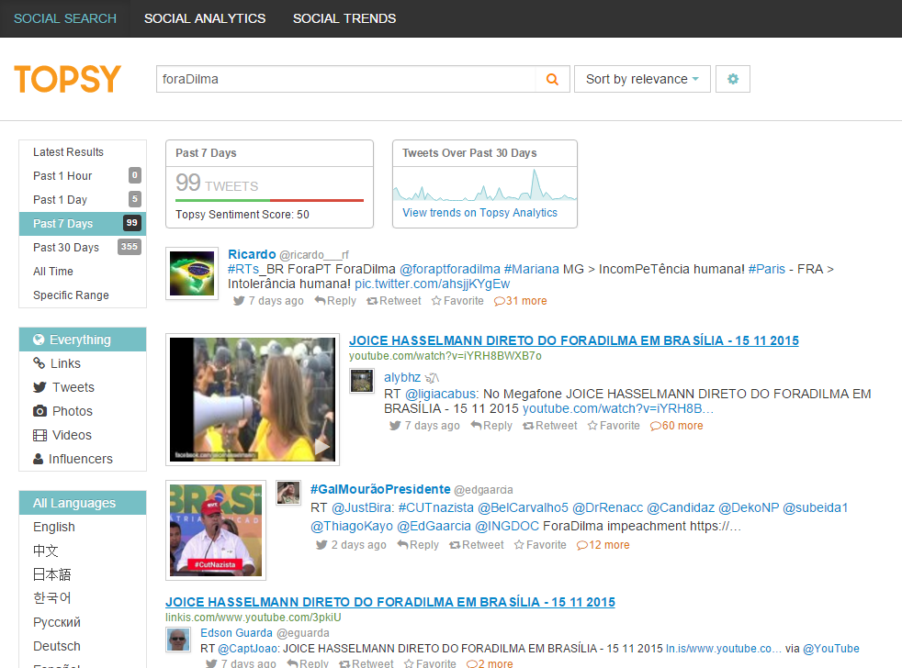
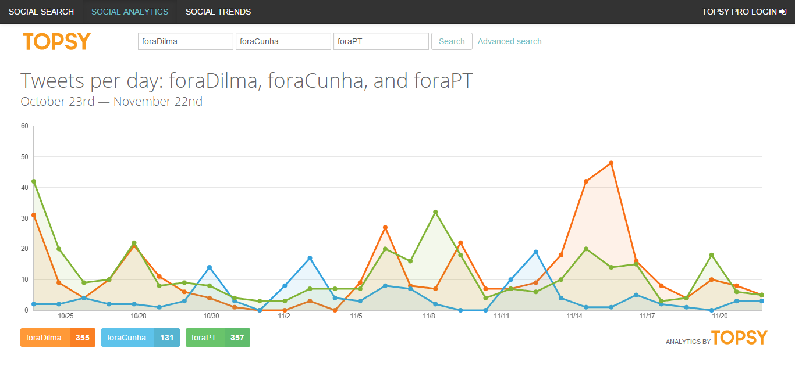
Trabalhos Relacionados
Topsy
Parceiro Twitter
Grande quantidade de tweets
Desde 2006
API

Slide 7
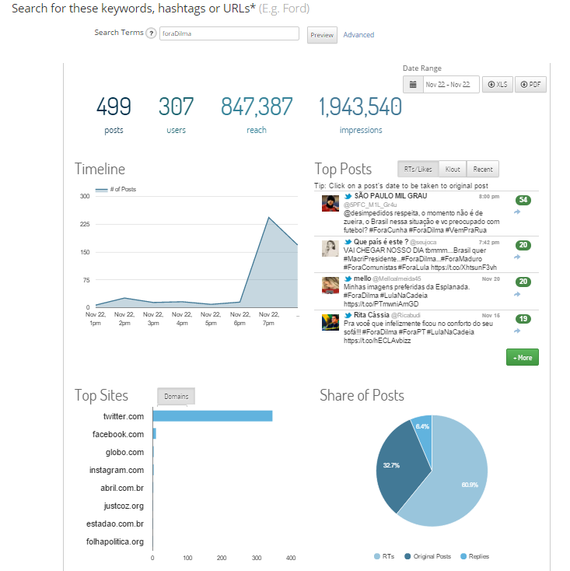
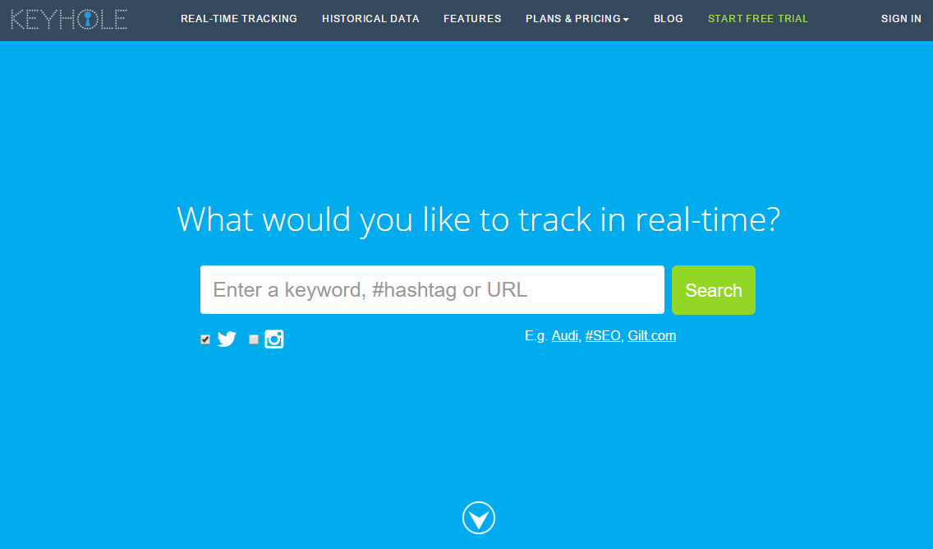
Trabalhos Relacionados
Keyhole
Rastreamento de hashtags
API

Slide 8

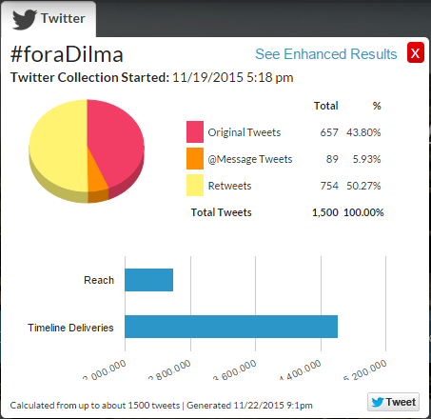
Trabalhos Relacionados
Hashtracking
Análise de Hashtags
Necessário Login

Slide 9
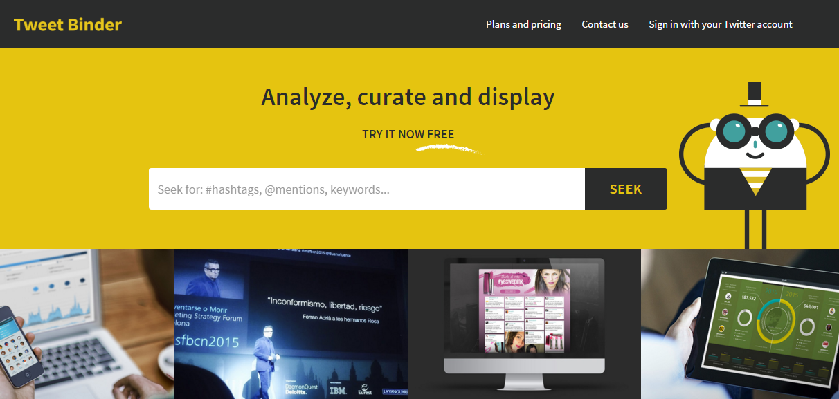
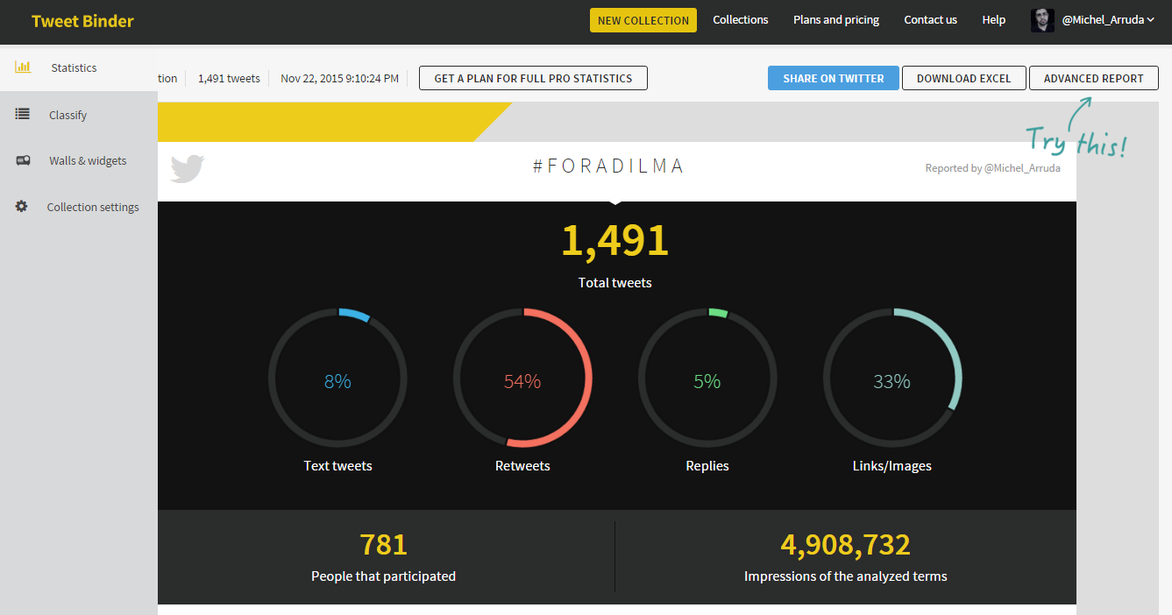
Trabalhos Relacionados
Tweetbinder
Análise de Hashtags, Menções ou palavras chaves
Mostra imagens
Necessário Login

Slide 10
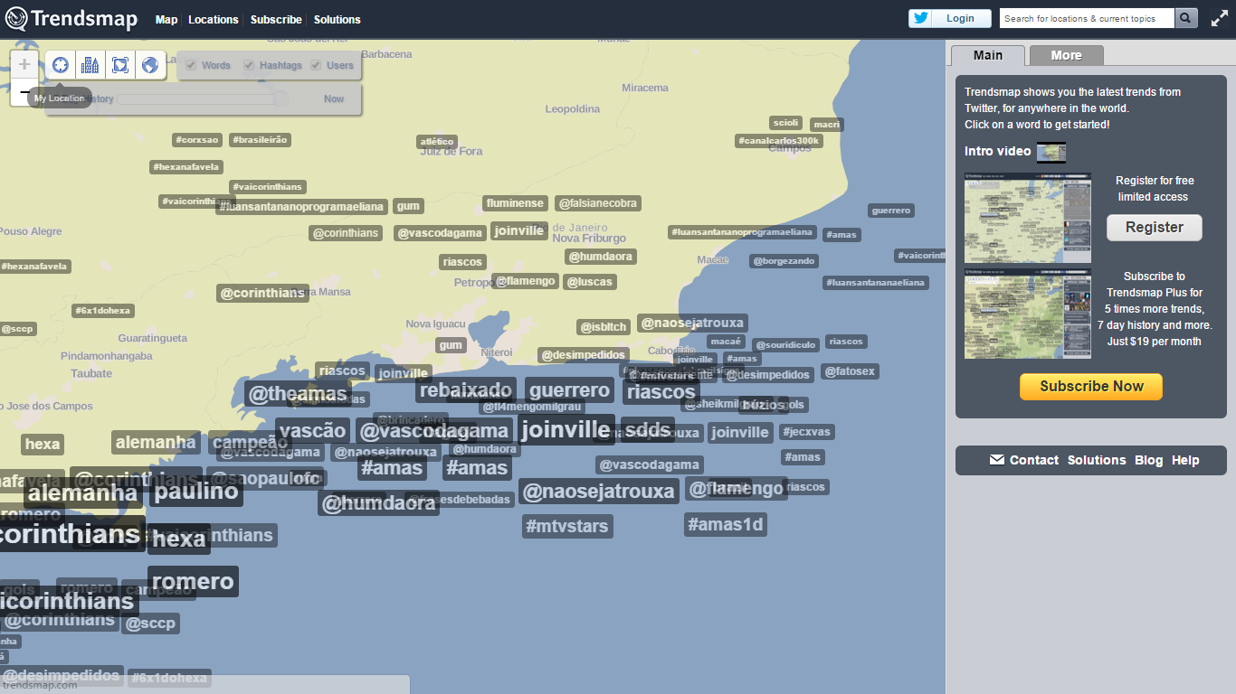
Trabalhos Relacionados
TrendsMap
Separação por região
Visualização em mapa
Necessário Login
API

Slide 11
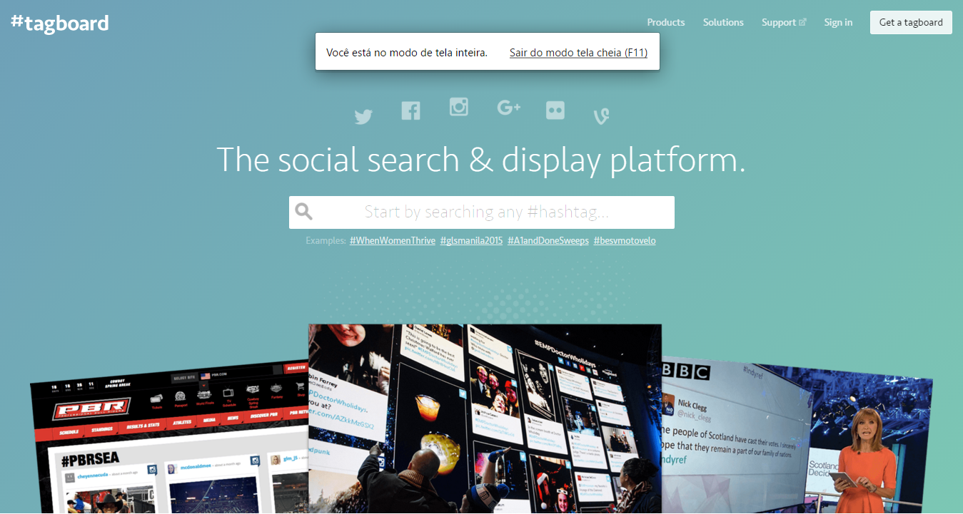
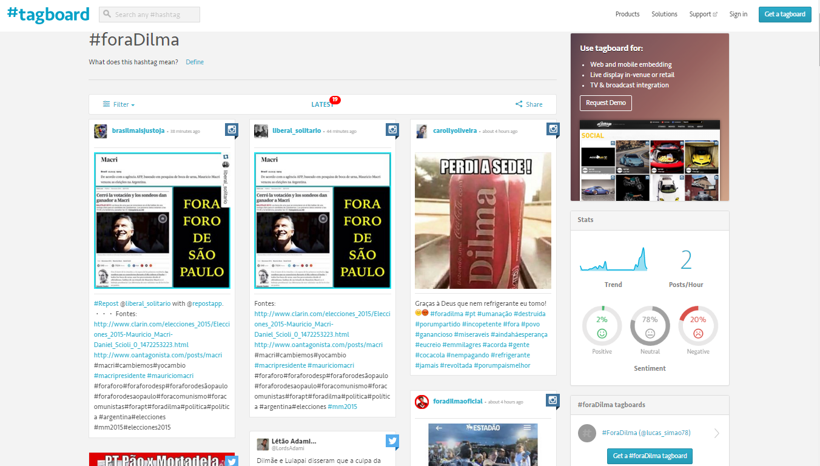
Trabalhos Relacionados
TagBoard
Outras plataformas além do Twitter
Análise de sentimentos

Slide 12
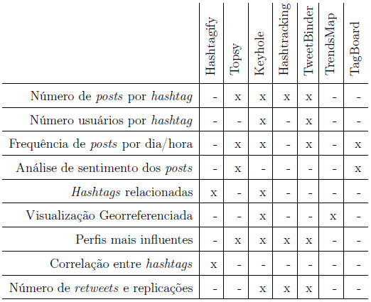
Comparação

Slide 13
Proposta Geral
Obtenção dos tweets
Gráfico de frequências
Matriz de Coocorrência
Tratamento avançado
Tratamento básico e armazenamento
Extração das hashtags
Seleção dos dados
Regra de Associação
Foram criados Workflows para as seguintes etapas:

Slide 14
Ferramenta Knime
Open-Source
Desenvolvida pela Universidade de Konstanz, 2004
Análise de Dados
Elaboração de Relatórios
Integração de Plataformas

Slide 15
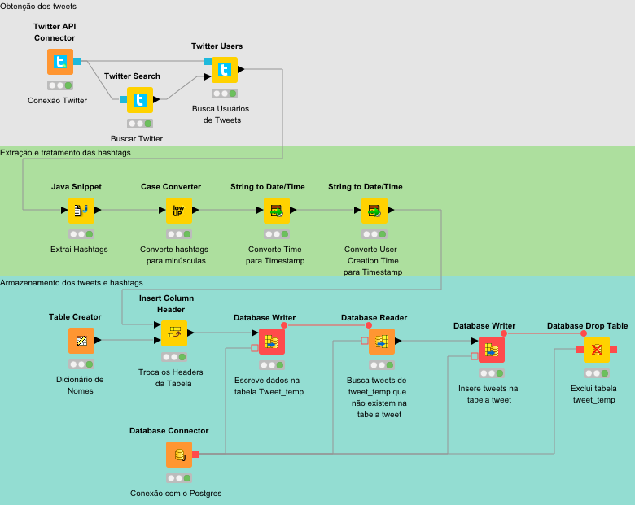
Obtenção dos tweets, tratamento e armazenamento
Obtenção dos tweets
Tratamento
Armazenamento
Extração de hashtags

Slide 16
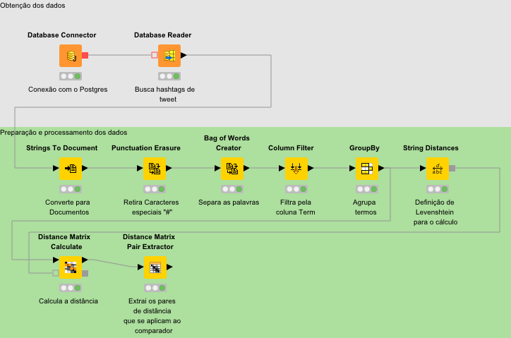
Geração do dicionário de termos
Tratamento

Slide 17
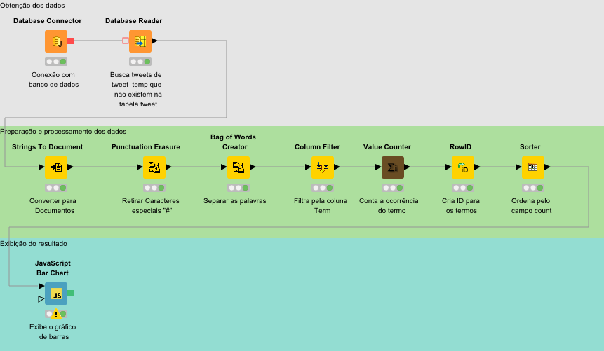
Gráfico de frequências de hashtags
Seleção dos Dados
Gráfico de Frequências

Slide 18
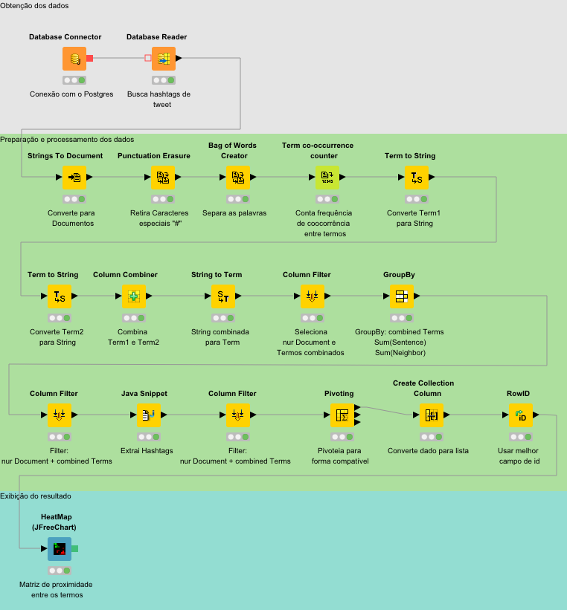
Matriz de coocorrência
Matriz de coocorrência

Slide 19
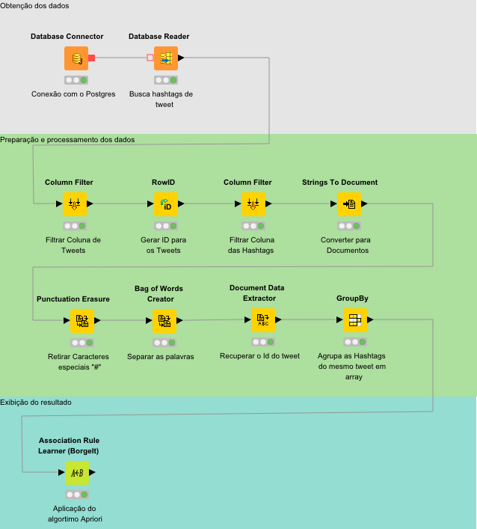
Aplicação da regra de associação
Regra de Associação

Slide 20
Descrição Geral dos Experimentos
Hashtags alvo de busca: #foraDilma ou #foraCunha
Período de obtenção: entre novembro e dezembro de 2015
Distância de Levenshtein para tratamento: 1
Princípio para seleção das hashtags: Princípio de Pareto
Visualização do gráfico de frequência: aproximadamente 2% dos termos mais utilizados
Visualização da Matriz de coocorrência: aproximadamente 2% dos termos mais utilizados
Regra de associação: Totalidade dos termos selecionados

Slide 21
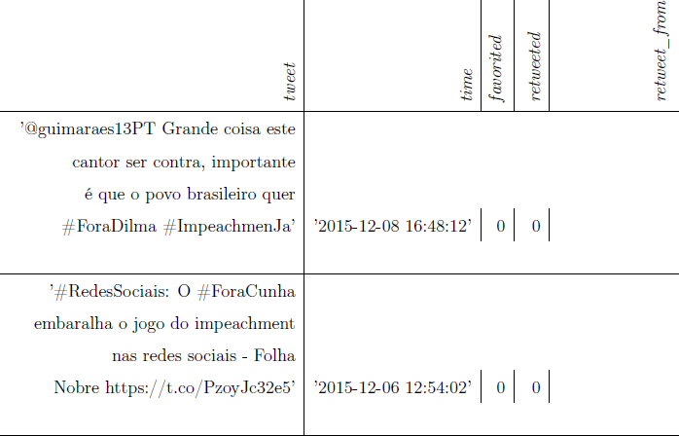
Dados do Tweet
tweet
time
favorited
retweeted
retweeted_from

Slide 22
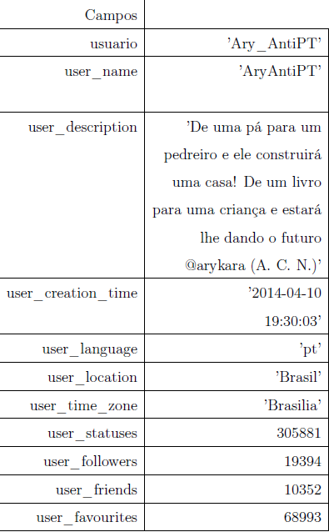
Dados do Usuário
usuario
user_name
user_description
user_creation_time
user_language
user_location
user_time_zone
user_statuses
user_followers
user_friends
user_favourites

Slide 23
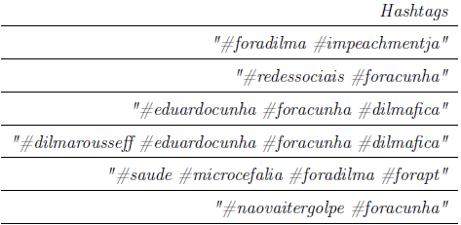
Campo de hashtags

Slide 24
Resultados

Slide 25
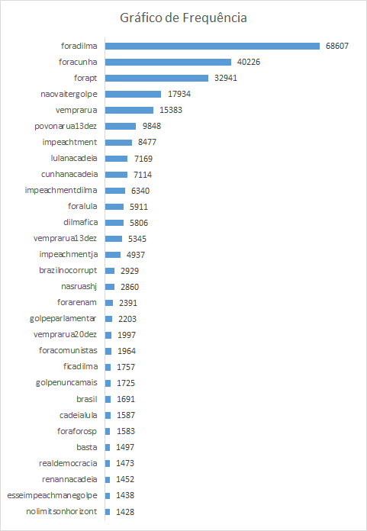
Gráfico de Frequências
#foradilma ocorre aproximadamente 70,7% mais vezes que a #foracunha
65% das hashtags manifestam-se contra Dilma
30% das hashtags contra Eduardo Cunha
5% restantes: manifestações de patriotismo, indignação contra corrupção e contra Renan Calheiros.

Slide 26
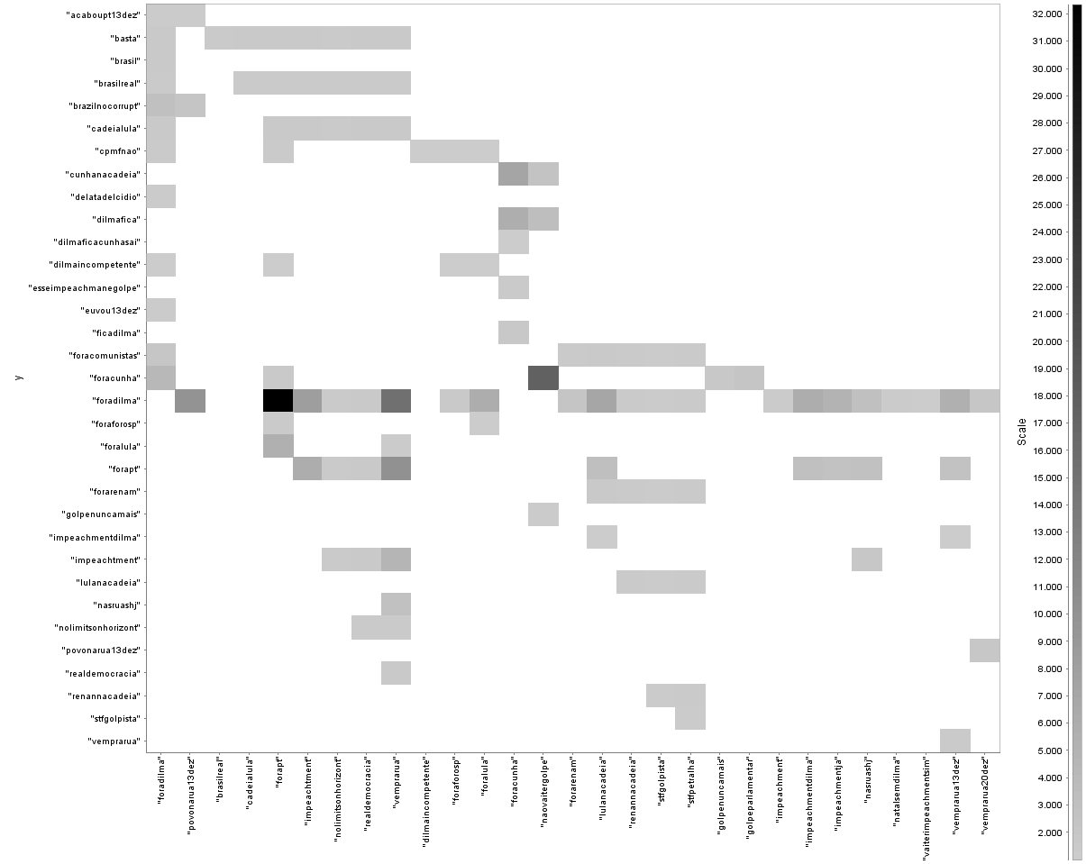
Resultados
Matriz de coocorrência

Slide 27
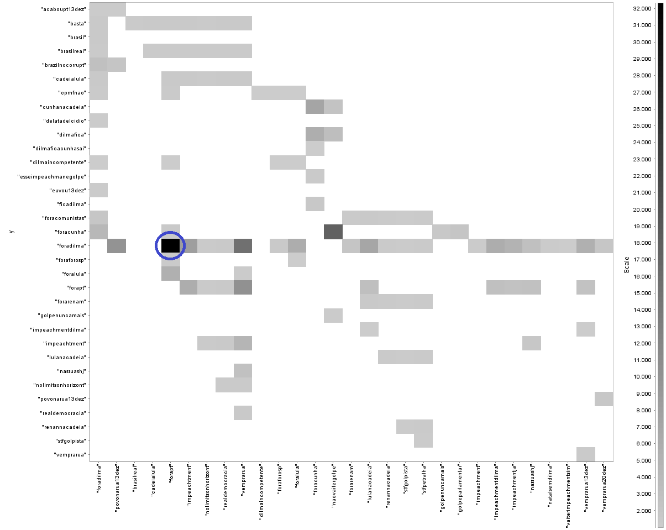
Resultados
Matriz de coocorrência
[foradilma, forapt]

Slide 28
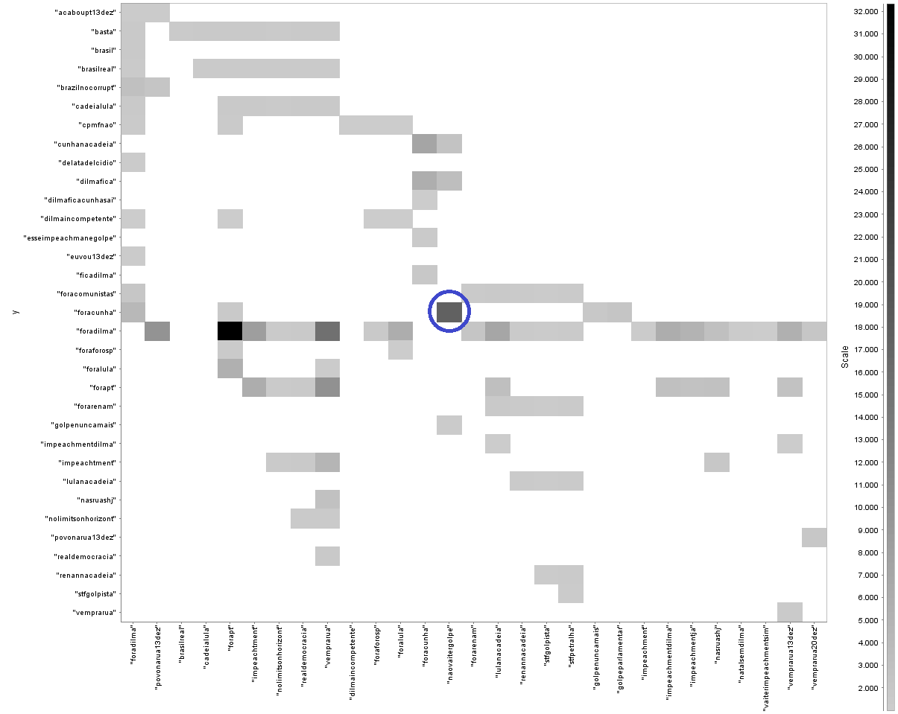
Resultados
Matriz de coocorrência
[foracunha, naovaitergolpe]

Slide 29
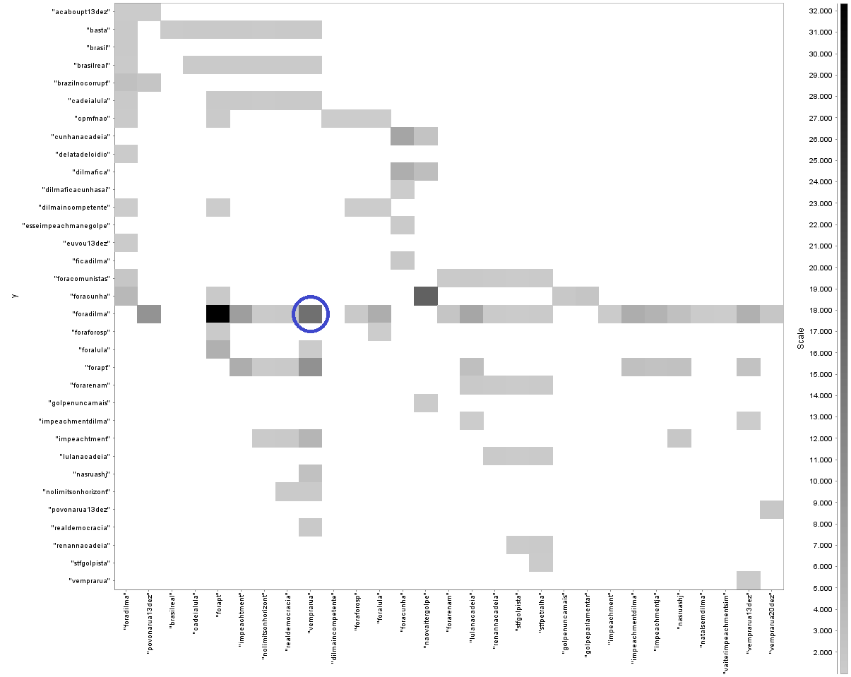
Resultados
Matriz de coocorrência
[foradilma, vemprarua]

Slide 30
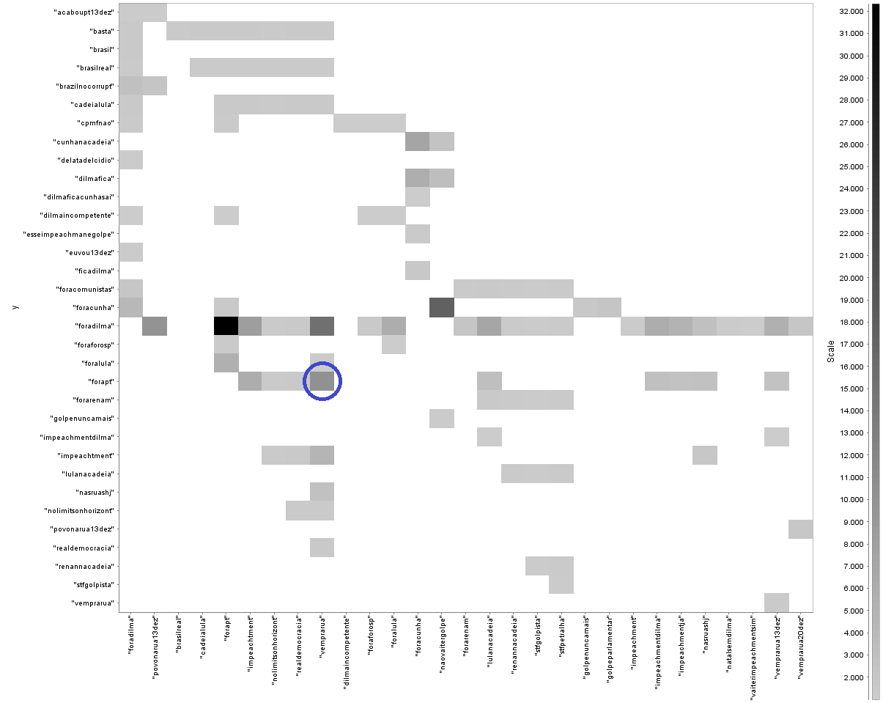
Resultados
Matriz de coocorrência
[forapt, vemprarua]

Slide 31
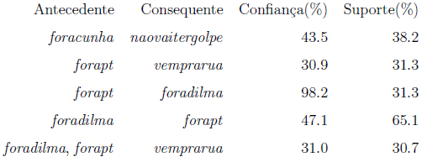
Resultados
Regra de associação
Maior suporte: [foradilma -> forapt]
Maior confiança: [forapt -> foradilma]
Maioria das regras contra Dilma

Slide 32
Resultados
Conclusão
Grande destaque para manifestações contra Dilma e o PT
Imagem de Dilma fortemente atrelada ao partido
Manifestações contra Cunha por pedido impeachment de Dilma

Slide 33
Conclusão
Criação de ferramenta para análise e identificação de padrões em hashtags do Twitter
Criação de etapas de extração, tratamento e seleção de hashtags
Criação de etapas de geração de resultados: gráfico de frequências, matriz de coocorrência e regra de associação
Estudo de caso utilizando #foraDilma e #foraCunha
Comprovação da importância da mineração de dados do Twitter para identificação de padrões em hashtags
Resultado satisfatório

Slide 34
Trabalhos futuros
Diferentes parâmetros para distância de Levenshtein
Utilização de outros tipo de tratamento
Automatização da seleção de termos para o dicionário
Automatização do processo de atualização dos termos na base
Automatização da seleção de dados por frequência de ocorrência
Teste de diferentes princípios de seleção de frequência em alternativa a Pareto
Analisar o perfil do usuário criando estatísticas
Aplicação de outras técnicas de mineração de dados

